Slide 1
进度安排
时间 | 计划
第6～7周 | 开展各个硬件模块的学习，搭建模型推理训练环境
第8周 | 开展模型推理训练，调试氛围灯模块
第9周 | 搭建音乐播放模块，测试情绪识别，进行有关功能的整合
第10周 | 进一步完善情绪识别系统，搭建蓝牙模块
第11周 | 搭建语音模块，完成上位机下位机之间的通信与控制
第12周 | 初步得到成品，整理所有代码，撰写实验报告
第13周 | 制作作品讲解ppt，对有问题的相关功能与代码再次进行调试

Slide 2
人员分工
组员 | 分工
王 | 进行推理环境平台的搭建，建立上、下位机之间的连接， 开展模型推理研究
蔡 | 情绪识别、音乐分类相关算法挖掘及编写， 开展模型训练
唐 | MCU灯带、语音模块搭建
王 | MCU显示屏、音乐播放、语音模块搭建

Slide 3


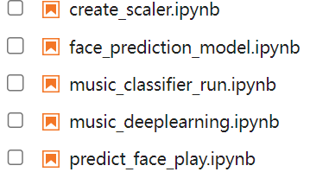
基于情绪感知的智能灯光音乐交互系统 Atlas开发板部分：
蔡：
第6周：学习“人脸情绪识别”、“音乐情绪分类器”相关算法；搜集深度学习模型所需要的相关数据集。
第7周：编写“人脸情绪识别”模型代码，通过训练得到模型、编写调用测试代码。
第8周：编写“音乐情绪分类器”模型代码，通过训练得到模型、编写调用测试代码。
第9周：由于测试后发现原模型（卷积神经网络）效果不佳，猜测可能是模型不好、过拟合，于是重新用其他算法(kmeans)训练了模型。

Slide 4
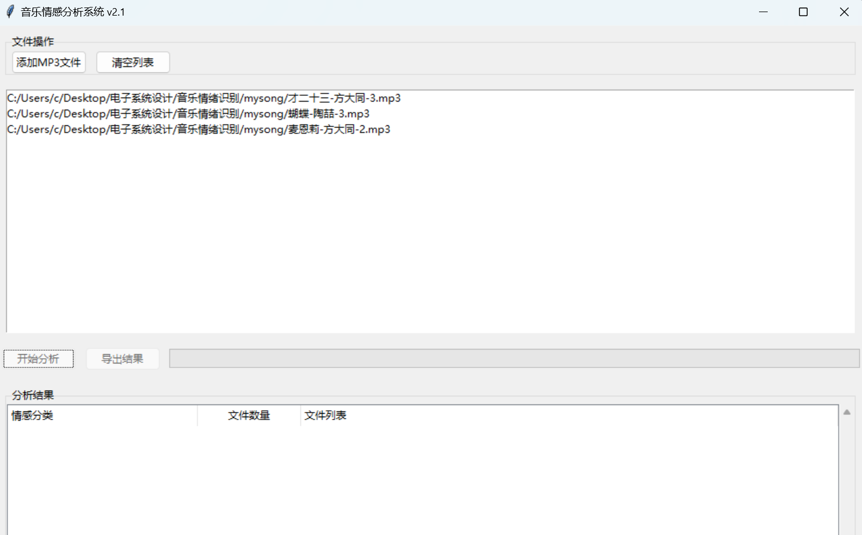
基于情绪感知的智能灯光音乐交互系统 Atlas开发板部分：
蔡：
接下来的计划：
GUI桌面应用：制作、完善平台，预计能做成一个软件。（本地将下载的歌曲导入开发板进行测试，并保存结果，传输到下位机）现在在写代码，还没完全做好。
接下来如果有时间就做一个云平台。使用Flask构建Web服务，创建一个服务器（难点在于前端界面开发（HTML)、交互逻辑（JAVA)）也可以直接使用阿里云平台等付费应用。
因为在开发板Atlas安装kmeans所需要的包比较麻烦（包太多了、内存不够）。所以需要硬编码，将模型转化成数组，保存在运行脚本里面。
在传统的机器学习流程中，首先需要使用训练数据来训练 KMeans 模型。训练完成后，模型会学习到一些关键参数，例如聚类中心（centroids）和每个数据点的标签（labels）
将训练好的模型的关键参数（如聚类中心）直接嵌入到代码中。（之前做过CNN的硬编码，kmeans会更简单）

Slide 5
基于情绪感知的智能灯光音乐交互系统 Atlas开发板部分：
王：
第6周：学习上、下位机之间的连接方法；搜集深度学习模型所需要的相关数据集。
第7周：重新配置Atlas的IP地址，完成电脑与开发板的联网共享（仅使用一条USB线，不再需要网线，更加便捷）；在开发板上下载所需要的包。
第8周：将训练完成的.h5文件导入开发板中，并使用ATC工具将模型转化成Atlas开发板能识别调用运行的.om文件
第9周：连接并测试摄像头，目前遇到困难（换了好几个摄像头，只有一款可以插入板子；安装摄像头的驱动错误，问了客服说是缺少一些系统文件，客服让我们重新制卡尝试一下，但是现在网上已经下架相关的驱动文件了）
下策：使用USB连接到电脑相机

Slide 6
基于情绪感知的智能灯光音乐交互系统 Atlas开发板部分：
王：
接下来的计划：
继续调试摄像头模块，编写CV调用摄像头的脚本，测试情绪识别模型。（需要连续5秒拍摄，取50张拍摄截取的图片；将原本的调用模型脚本由“测试图片”改成“测试50张图片并且输出最高分的标签”。
进行推理模型的测试与优化，轻量化调用脚本，确保开发板内存够用。
研究stm32与Atlas之间的通信，进行有关功能的整合与控制，进行系统的集成测试。

Slide 7
基于情绪感知的智能灯光音乐交互系统 STM32单片机部分：
唐：
第6周：学习WS2812灯带所用到的DMA数据传输方式、SPI通信、语音模块所用到的串口通信和外部中断代码等。
第7周：初步实现上述代码的配置；实现WS2812灯带的各种灯光效果，如七色循环闪烁，流水、渐变开灯关灯的效果。
第8周：学习语音识别模块LD3320的用法，配置为口令模式，通过串口通信发送字符串可以通过识别字符串，从而可以对灯带的效果进行操控。

Slide 8
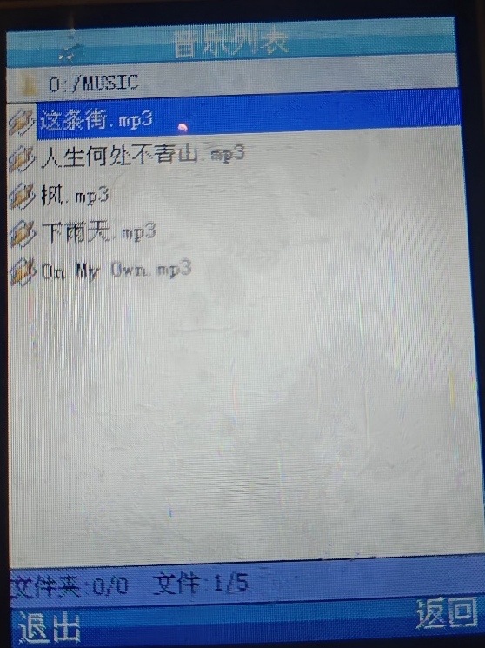
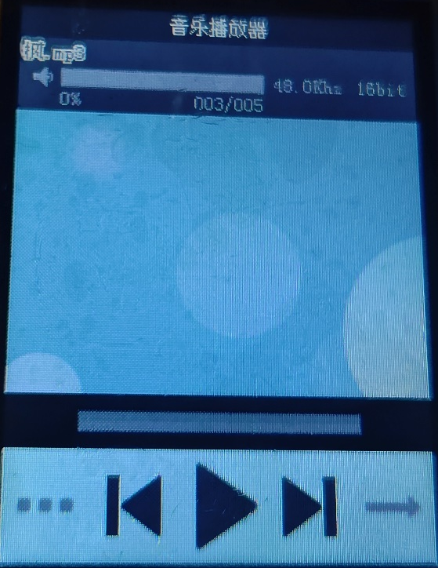
基于情绪感知的智能灯光音乐交互系统 STM32单片机部分：
王：
第6周：学习触屏的SPI通信配置和音频模块的I2S协议，搭建音乐播放器基础框架，实现SD卡音乐文件读取功能。
第7周：学习串口通信和外部中断代码，通过串口调试和配置语音模块基本指令识别。
第8周：初步完成音乐播放功能，实现触屏界面基础操作（播放/暂停/切歌）。
第9周：实现语音模块控制音乐播放和触屏控制音乐播放的协同。

